Slide 1
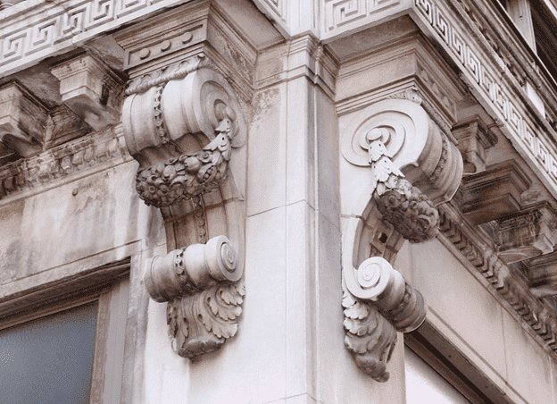
Практический блок
Практическая работа
Архитектурное эскизирование : архитектурная деталь

Slide 2
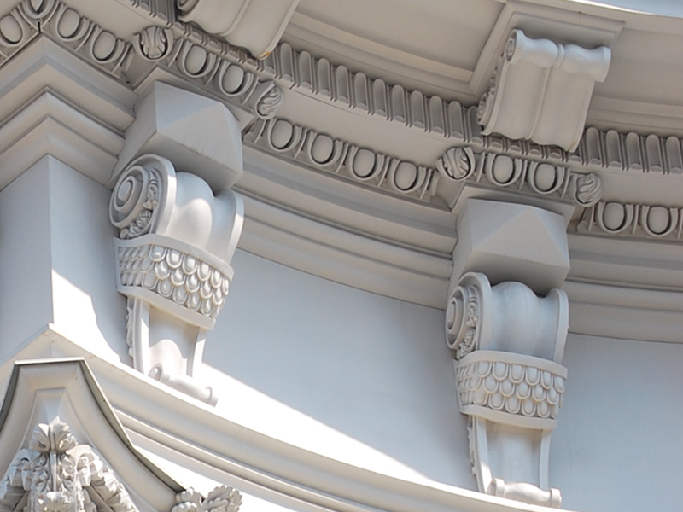
В практической работе требуется выполнить чертежи реальной архитектурной детали или фрагмента сооружения.
В чертеже должна быть выявлена форма объекта (средствами светотени и плановости), отображена цветовая гамма, текстура и фактура материалов объекта посредством тональной и цветной отмывки. Чертеж может дополняться надписью, поясняющей изображение (названием памятника, датой постройки).

Slide 3
Этапы выполнения курсовой работы.
1.Подготовительный этап. Это сбор необходимой информации (замеры, фотофиксация и т.д.), изучение композиционных особенностей детали, выполнение чертежей (фасадной проекции, сечений и т.п.), построение теней на чертеже; выполнение заданий по изображению светотени, текстуры и фактуры различных материалов. Осуществляется в аудиторной и частично в самостоятельной работе.
2. Этап творческого поиска вариантов графического оформления. Выбор композиции чертежа, приемов выявления плановости и светотени, выбор цветовой гаммы, способа отображения текстуры и фактуры объекта, выбор элементов оформления чертежей (шрифт, масштабные линейки). Выполнение эскизов, чернового варианта в карандаше и/или отмывке. Осуществляется в самостоятельной работе при консультациях преподавателей.
3. Этап графического оформления работы. Выполнение чертежей и отмывка чистового варианта работы. Осуществляется в самостоятельной работе при консультациях преподавателей и завершается в дни сплошного проектирования.

Slide 4
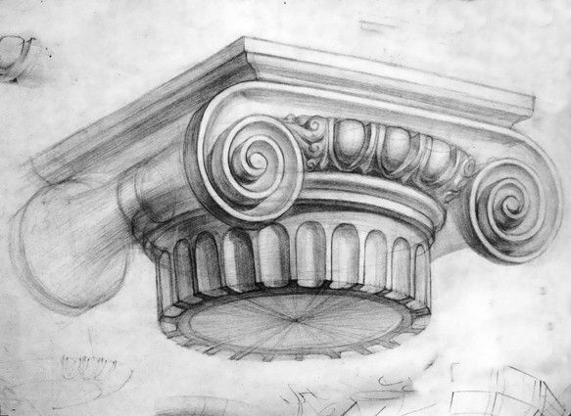
Приступая к эскизированию архитектурных деталей с натуры, необходимо вести работу в такой последовательности: 1. Конструктивный анализ формы и ее отдельных элементов во взаимосвязи. 2. Выбор точки зрения с учетом линии горизонта и размещения изображения на листе. 3. Построение конструкции предмета с учетом пропорции, перспективы и характера. 4. Выявление объемной формы предмета с помощью светотени. 5. Подведение итогов и обобщение эскиза, рисунка.

Slide 5
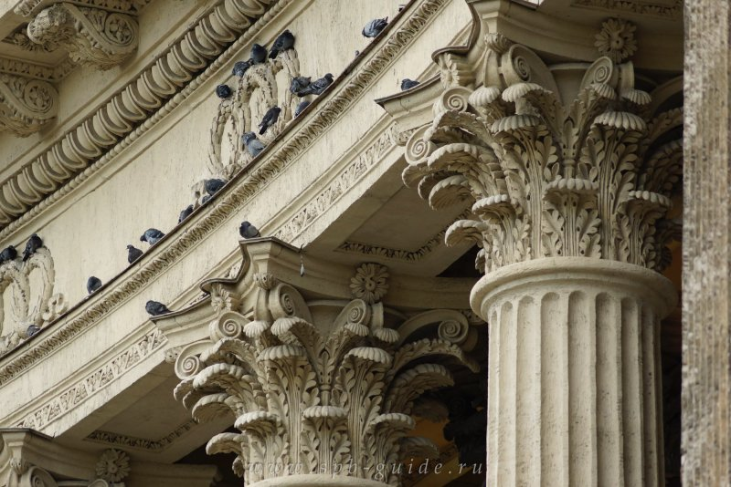

Slide 6
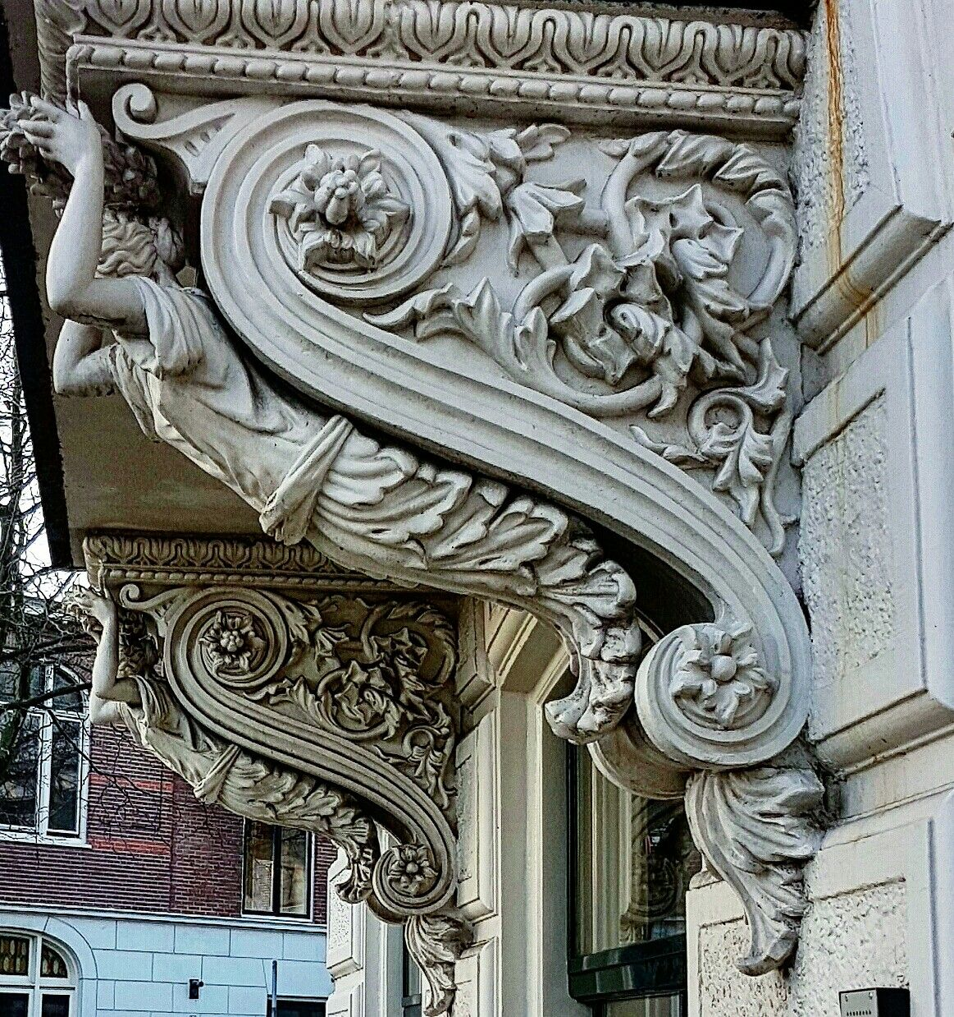
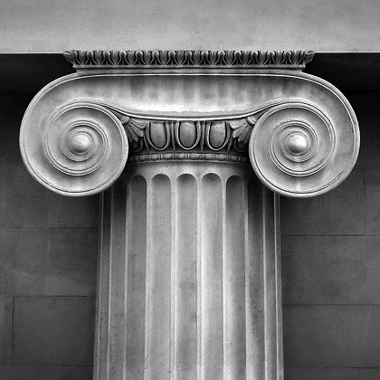

Slide 7
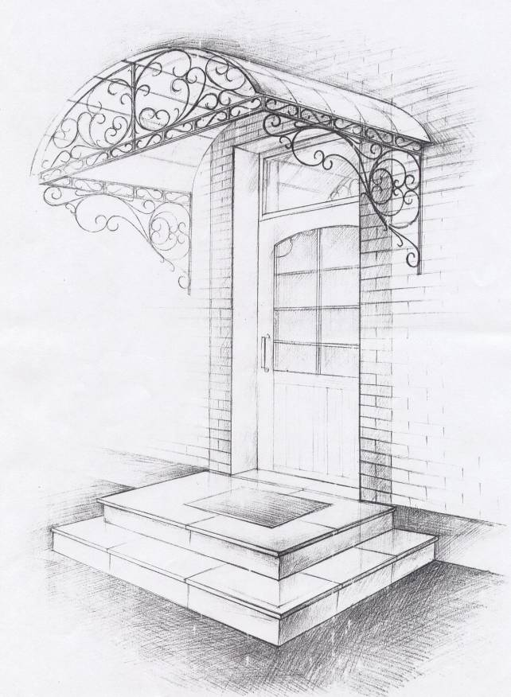
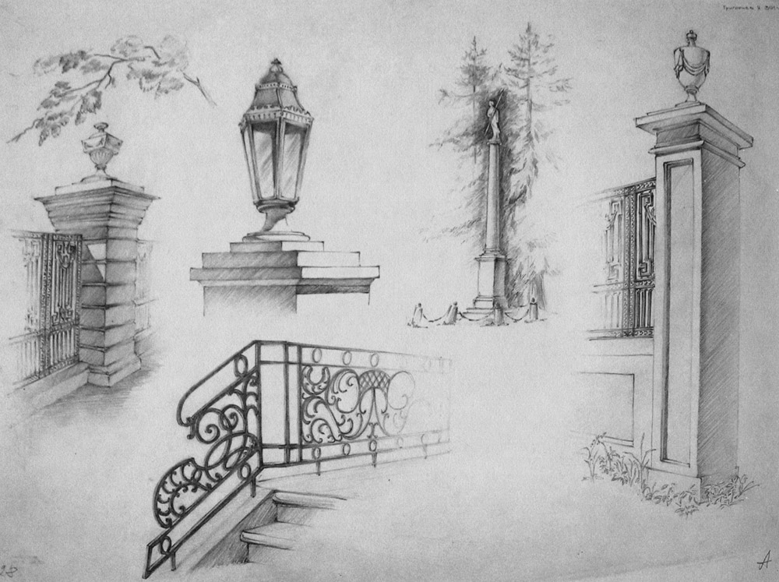
Примеры архитектурных эскизов деталей

Slide 8
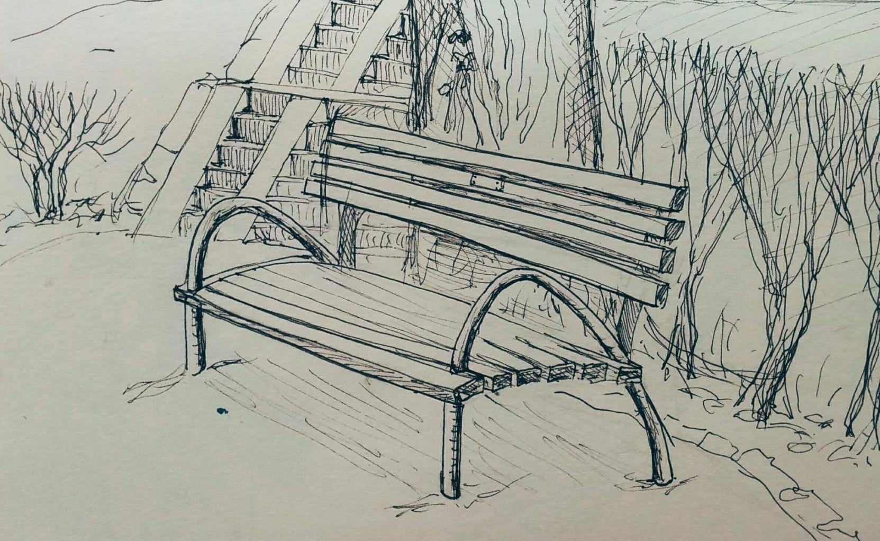
Примеры архитектурных эскизов

Slide 9
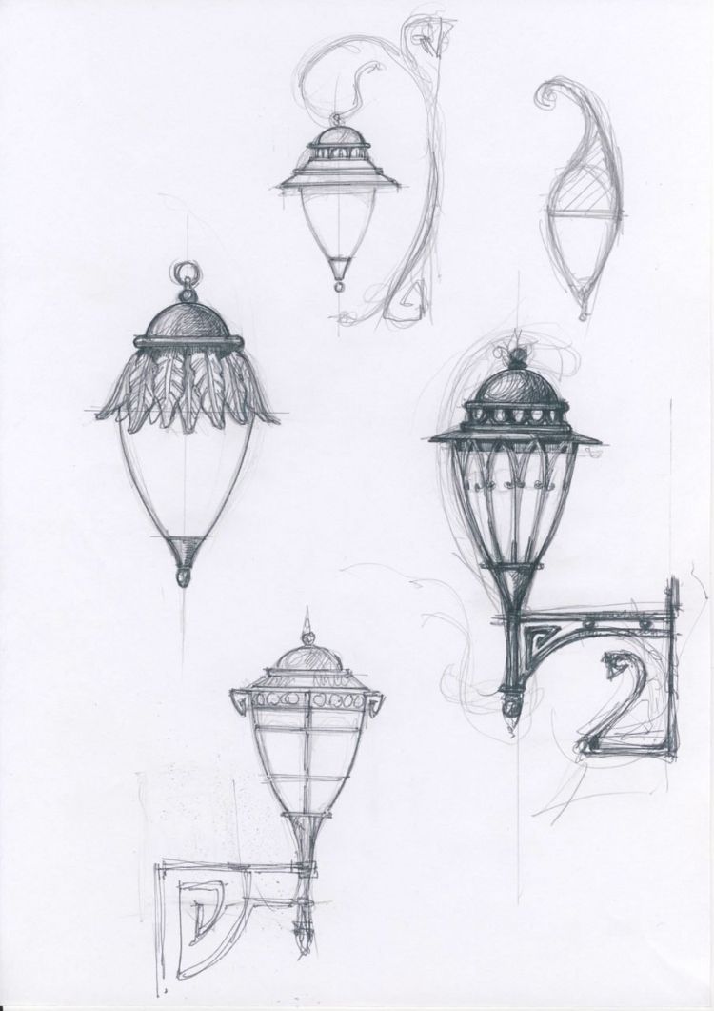
Примеры архитектурных эскизов

Slide 10
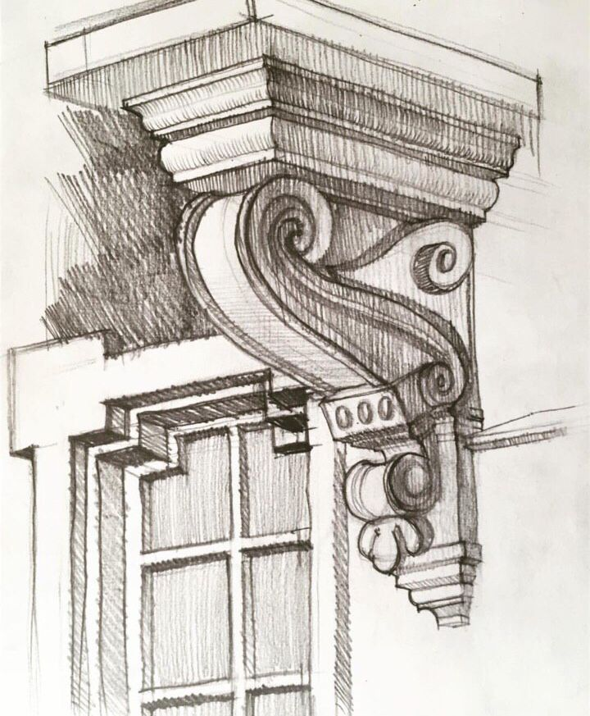
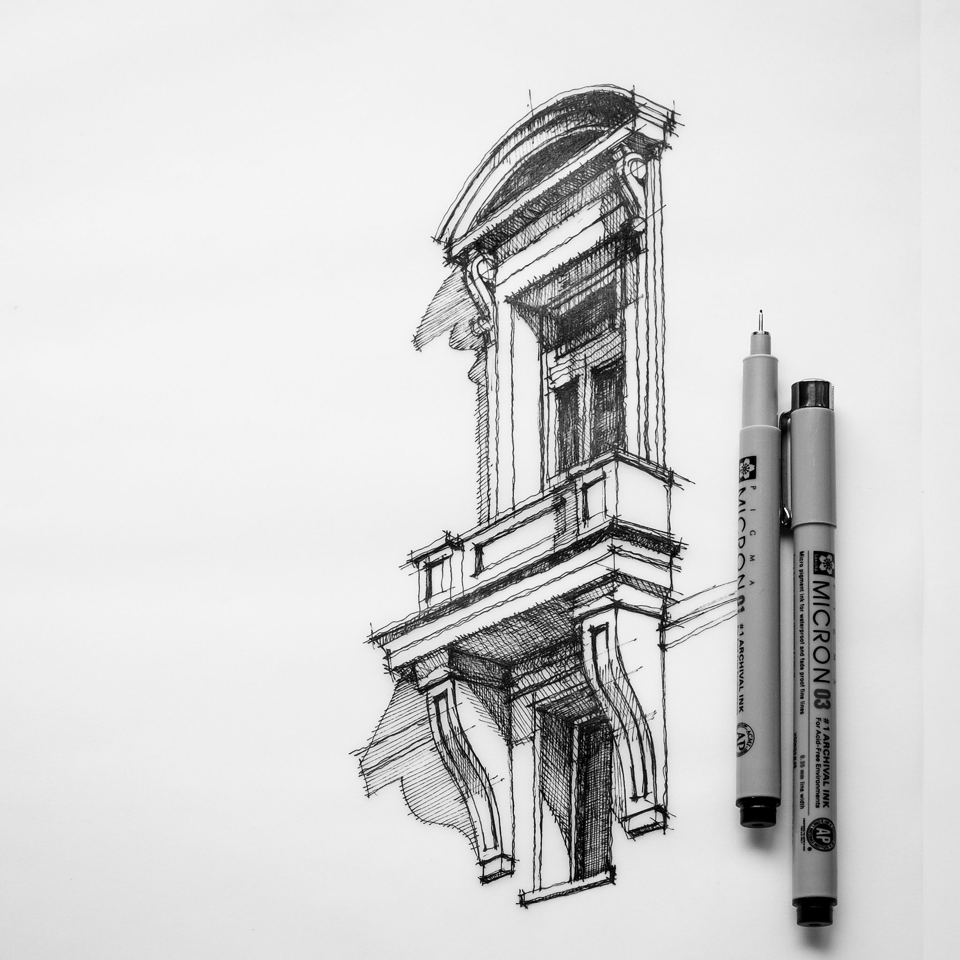
Примеры архитектурных эскизов деталей

Slide 11
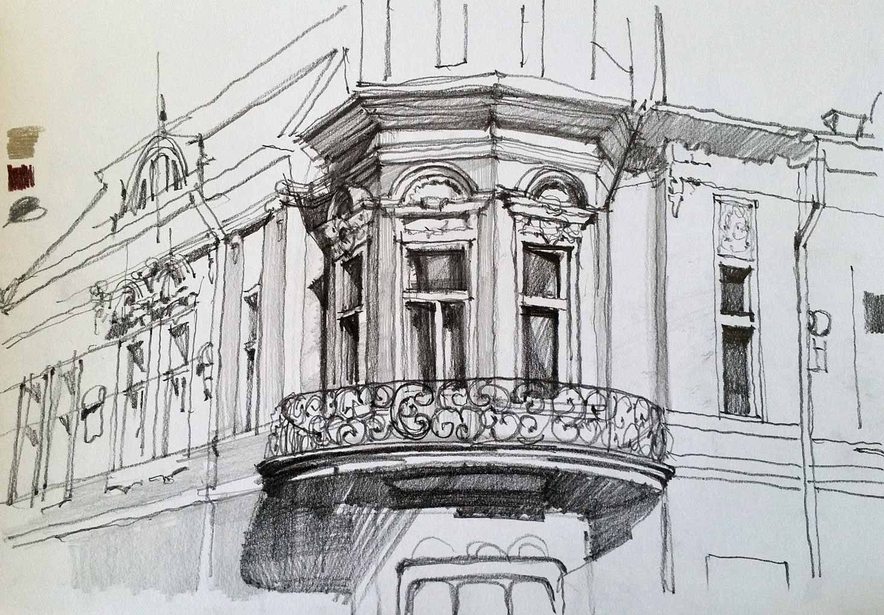
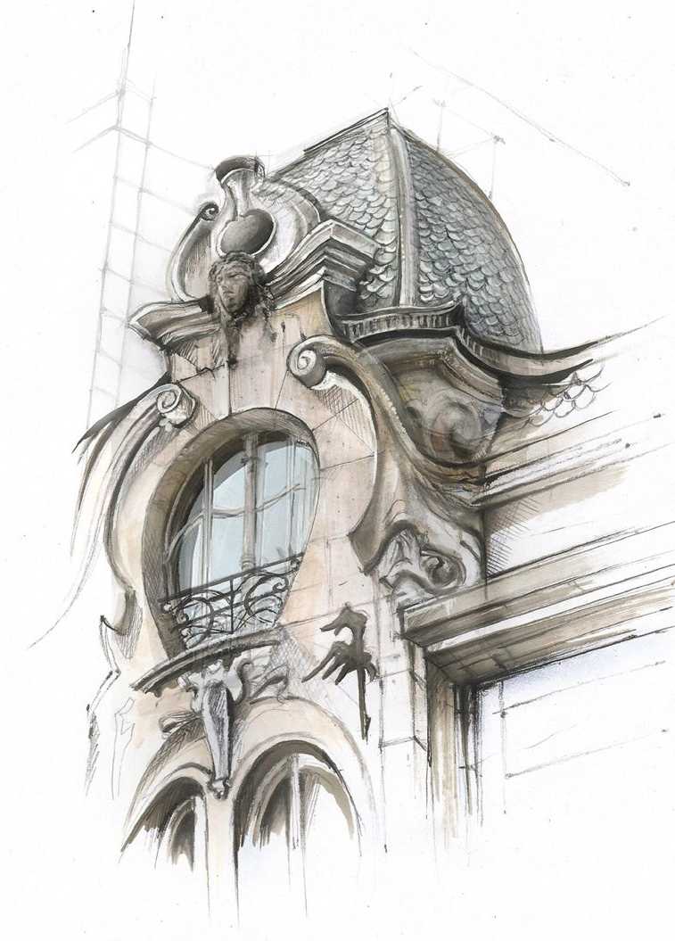
Примеры архитектурных эскизов деталей

Slide 12
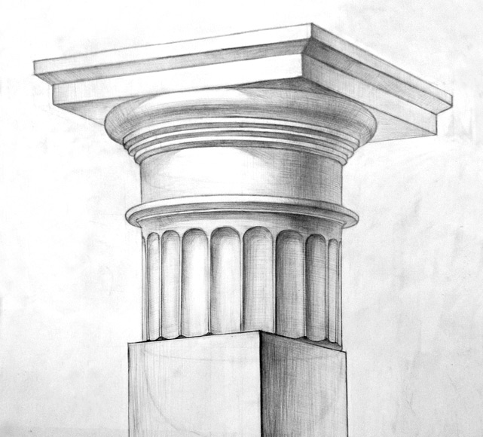
Рисование капители дорического ордера
Формы капителей, независимо от их разнообразия и стилистики, в основе всегда имеют правильные геометрические формы, чаще относящиеся к телам вращения. Сочетания различных поверхностей образуют сложные формы, из-за чего рисование капители в учебном процессе относят к наиболее сложным задачам.
Работу над рисунком капители следует начинать с композиционного размещения изображения на листе бумаги после предварительного осмотра натуры со всех сторон с тем, чтобы определить наиболее выгодную для размещения изображения точку зрения. От того, насколько выразительно выбрана точка зрения, во многом зависит успешное решение композиционной задачи.

Slide 13
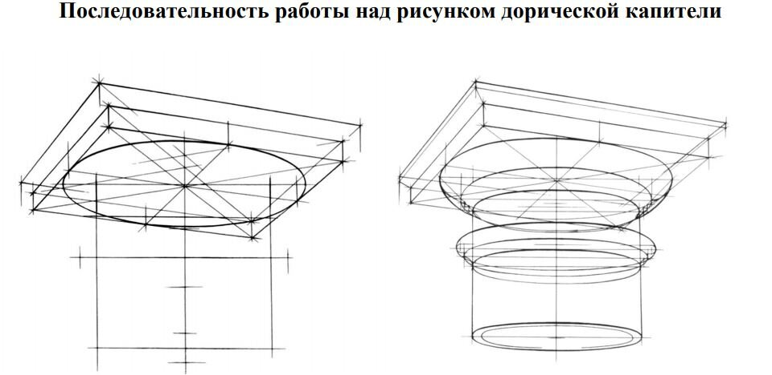

Slide 14
